Slide 1
ADAS简介
IV1

Slide 2
ADAS简介
ADAS：AdADAS（Advanced Driving Assistant System）即高级驾驶辅助系统
ADAS 是利用安装于车上的各式各样的传感器，在第一时间收集车内外的环境数据， 进行静、动态物体的辨识、侦测与追踪等技术上的处理， 从而能够让驾驶者在最快的时间察觉可能发生的危险， 以引起注意和提高安全性的主动安全技术。
ADAS 采用的传感器主要有摄像头、雷达、激光和超声波等，可以探测光、热、压力或其它用于监测汽车状态的变量， 通常位于车辆的前后保险杠、侧视镜、驾驶杆内部或者挡风玻璃上。
早期的ADAS 技术主要以被动式报警为主，当车辆检测到潜在危险时， 会发出警报提醒驾车者注意异常的车辆或道路情况。对于最新的ADAS 技术来说，主动式干预也很常见。
ADAS不是现在非常红的自动驾驶，可以说这两者的研究重点完全不同。ADAS是辅助驾驶，核心是环境感知，而自动驾驶则是人工智能，体系有很大差别。

Slide 3
ADAS十大主要系统
车道偏离预警系统LDWS：‍‍‍‍‍Lane departure warning system
车道保持系统LKS：Lane Keeping System
自适应巡航系统ACC：Adaptive Cruise Control
前碰撞预防系统FCW：Forward Collision Warning
自动泊车系统APA：Automatic Parking Assist
盲点监测系统BSD：Blind Spot Detection
驾驶员疲劳预警系统DFM：Driver Fatigue Monitor System
自适应灯光控制ALC：Adaptive Light Control
自动紧急制动AEB：Autonomous Emergency Braking
夜视系统NVD：Night Vision Device
Notes:
https://blog.csdn.net/qq_23417755/article/details/121123720?ops_request_misc=%257B%2522request%255Fid%2522%253A%2522164811815216780264091506%2522%252C%2522scm%2522%253A%252220140713.130102334..%2522%257D&request_id=164811815216780264091506&biz_id=0&utm_medium=distribute.pc_search_result.none-task-blog-2~all~top_positive~default-1-121123720.142^v3^pc_search_result_control_group,143^v4^control&utm_term=adas&spm=1018.2226.3001.4187

Slide 4
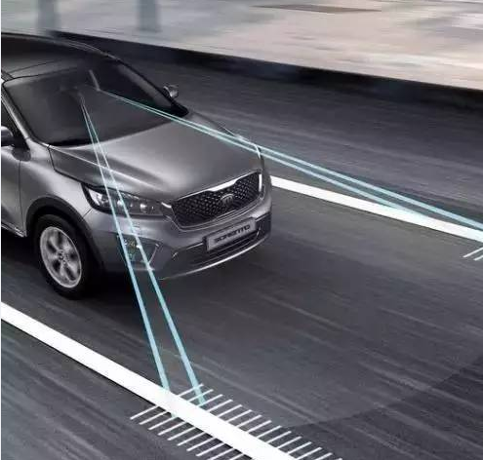
车道偏离警示系统LDWS
这套系统由 摄影机、传感器及控制器所组成，原理是运用在车身侧面或后视镜的摄影机，采样目前行驶车道的标识线，再通过图像处理取得当前汽车在车道的位子，这时只要汽车偏离车道，控制器就会发出警报信号，从感测到发出警报，过程只需约0.5 秒的时间，以实时提醒、叫醒驾驶，避免意外的发生

Slide 5
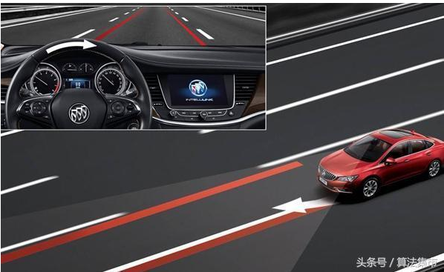
车道保持系统LKS
车道保持辅助系统属于智能驾驶辅助系统中的一种。它可以在车道偏离预警系统（LDWS）的基础上对刹车的控制协调装置进行控制。对车辆行驶时借助一个摄像头识别行驶车道的标识线将车辆保持在车道上提供支持。可检测本车在车道内的位置，并可自动调整转向，使本车保持在车道内行驶。

Slide 6
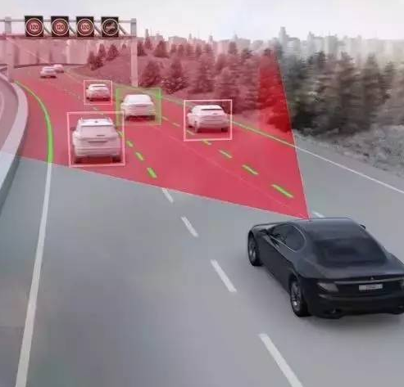
自适应巡航系统ACC
这是通过安装在车辆前部的车距传感器，持续扫描车辆前方道路来得知前车的车速与相对距离，行驶中会自动侦测车速，当与前车的距离越来越小时，会对应调整自身车速，与前方车辆保持安全距离，减少碰撞意外的发生，也就是所谓的高级版自动巡航系统，目前许多车款上都已可看见此系统的踪影。

Slide 7
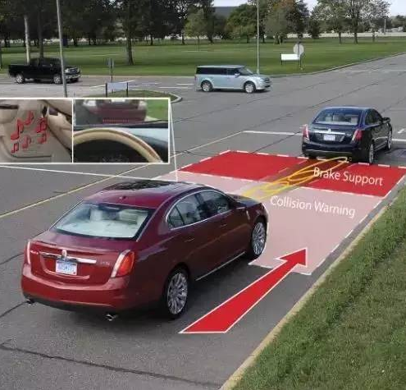
前碰撞预防系统FCW
由安装在车头的雷达，侦测自车和前方车辆的距离及速度，初期会发出警告声来提醒驾驶人注意车距，若车距依然持续拉近，车辆便会先自动轻踩刹车，并轻拉安全带2-3次，警告驾驶人，若系统判定追撞是没办法避免时，启动自动紧急刹车（AEB）后，会同时立刻拉紧安全带固定驾驶人，降低意外发生后的伤害。

Slide 8
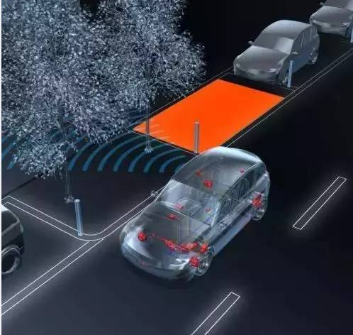
停车辅助系统APA
ADAS 的停车系统就造福许多不会停车的新手们。停车辅助系统又分为 2种，分别是主动式与被动式，前者系统自动控制方向盘以帮助驾驶完成停车，当然油门、刹车与档位切换还是要车主自行操控。后者则是以影像（摄影机）与影音（超音波）为感测单元所组成的，提供更多车身周围信息给车主掌握，减少碰撞机会。

Slide 9
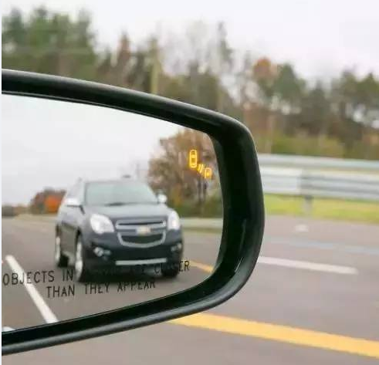
盲点侦测系统BSD
汽车驾驶人的盲点是指三面后视镜，左、右、内看不到的区域，相信很多驾驶人都对于盲点有深刻的印象，它也是在众多事故中，常发生的意外之一。而盲点侦测系统就是运用雷达和传感器，来侦测车辆后方的盲点区，在盲点区侦测到车辆靠近时会向驾驶员提供警示，帮助驾驶人将意外的机率降至最低。

Slide 10
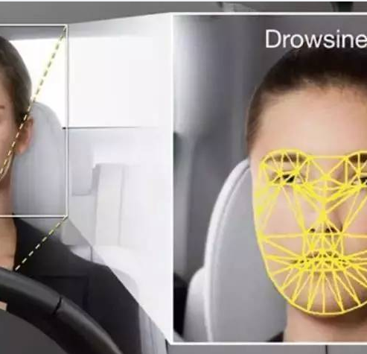
驾驶人生理状态监视DFM
目前系统大多都是利用摄影机侦测驾驶者脸部，判断专注力程度、是否有打瞌睡的象征，还有系统更是利用驾驶人眼睛开闭频率情况，来辨别安全等级，提供适合的警告或是协助动作，如果驾驶者的脸部表情变化减少，甚至出现闭眼的情况，车辆就会透过声响与灯号来警示车主注意，以减少意外事故发生

Slide 11
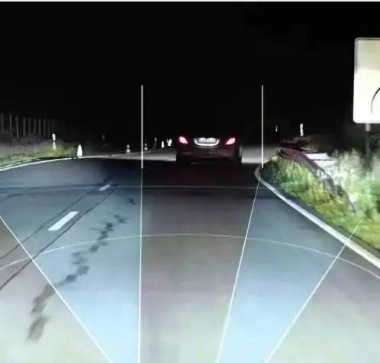
适路性车灯系统ALC
这套系统可依照不同的路况、环境、车速及天气状况，自动调整车灯的照明范围及角度，让车灯照射范围可以更深远下，又不会影像到其他用路人的视线，以提供驾驶人与对向来车更安全及舒适的照明，从过去的AFS主动转向式头灯，到现在结合传感器的多颗LED智能型头灯，都是属于此系统的范畴。

Slide 12
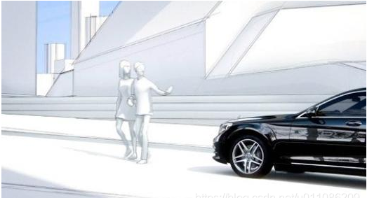
自动紧急制动AEB
自动紧急制动AEB是一种汽车主动安全技术，主要由 3 大模块构成，其中测距模块的核心包括微波雷达、激光雷达和视频系统等，它可以提供前方道路安全、准确、实时的图像和路况信息。AEB系统采用雷达测出与前车或者障碍物的距离，然后利用数据分析模块将测出的距离与警报距离、安全距离进行比较，小于警报距离时就进行警报提示，而小于安全距离时即使在驾驶员没有来得及踩制动踏板的情况下，AEB系统也会启动，使汽车自动制动，从而为安全出行保驾护航。

Slide 13
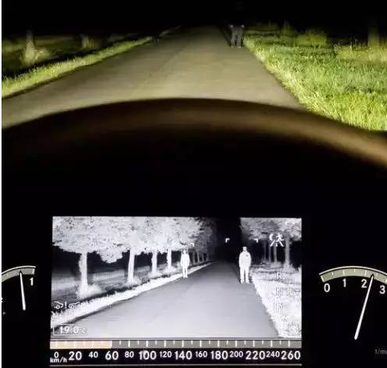
夜视系统NVD
可帮助驾驶可以在视线不明、看不清楚的夜晚或恶劣天气时，自动识别动物或大型异物，同时警告驾驶前方路况，以避免意外的发生。辨别方式为以红外线来感知热量的不同，区分人、动物、车辆以及环境的差异，经过处理转变成图像，将原本看不清楚的物体清楚呈现在驾驶眼前，以降低行车风险

Slide 14
ADAS产业链上的关键节点
ADAS执行任务时候所需要的整个过程：感知、判断、执行
感知
汽车不像人类有五官，汽车感知环境数据的方式是依靠各类传感器。而传感器搭载数量越多，汽车能收集到的信息就越多。
目前ADAS主要采用的传感器有摄像头、雷达、激光和超声波等，可以探测光、热、压力或其它用于监测汽车状态的变量，通常位于车辆的前后保险杠、侧视镜、驾驶杆内部或者挡风玻璃上。
大部份ADAS采用摄像头+雷达的组合方式，以实现雷达测距与摄像头图像识别功能的互补。主动式与被动式红外夜视系统是两种主流的技术路线。主动式通过CCD接受物体反射的对应敏感频谱成像，而被动式的红外焦平面探测器接受物体的红外辐射成像。两者各有优势，将在较长时间内共存。
判断
传感器让汽车可以像人类一样有感知，而能够让汽车作出判断的核心灵魂就是算法了。根据传感器等输入数据，行车电脑可以取代司机主动发出控制的指令。
算法是ADAS系统可靠性、准确度的决定性因素，主要包括摄像头/雷达测距、行人识别、道路交通标志识别等，针对前装应用的可靠性要求高，需要进行大量的场景测试与标定。其中雷达标定的门槛最高。
执行
ADAS系统通过传感器获取数据，主芯片完成判断后，初级应用通过声音、图像、振动对驾驶者进行警示。与电子控制功能结合后，逐渐进化到对车辆的自动控制。

Slide 15
ADAS产业链上的大佬
在产业链中，传感器技术(摄像头与雷达)，芯片与算法是其中的关键
摄像头核心部件CMOS感光芯片主要掌握在以索尼、三星为代表的日韩企业中
雷达分为超声波雷达、毫米波雷达、激光雷达，超声波雷达技术门槛较低，供应商较多
激光雷达成本高昂，未商业化
毫米波雷达成本在两者之间，技术门槛较高，主要掌握在ZF TRW、博世等行业领先公司手中
芯片、算法在ADAS系统中至关重要，行业集中度高，主要有Mobileeye、ADI等公司
Mobileye/ST——EyeQ5
ADI——Blackfin处理器（BF60X系列）
德州仪器（TI）——TDA SoC系列
瑞萨——R-Car系列
NXP——BlueBox
ADAS主流的应用解决方案的半导体厂商
赛灵思（Xilinx）的Zynq平台解决方案
ADI 低、中、高档 视觉ADAS解决方案
飞思卡尔ADAS解决方案
富士通360度3D全景系统方案
TI DSP的360度环视ADAS解决方案
瑞萨电子三大ADAS方案
NXP 360°全景泊车辅助解决方案
Notes:
https://blog.csdn.net/u010607947/article/details/70847028?ops_request_misc=%257B%2522request%255Fid%2522%253A%2522164847295016780269889205%2522%252C%2522scm%2522%253A%252220140713.130102334..%2522%257D&request_id=164847295016780269889205&biz_id=0&utm_medium=distribute.pc_search_result.none-task-blog-2~all~baidu_landing_v2~default-5-70847028.142^v5^pc_search_result_control_group,143^v6^control&utm_term=ADAS&spm=1018.2226.3001.4187

